Slide 1
EXPLOITATION DES PRAIRIES DE LA FAUCHE AU STOCKAGE

Slide 2
Exploitation des prairies par le pâturage et la fauche
Amélioration des prairies par la :
  gestion de l’eau
  Fertilisation
  Gestion des adventices
Efficace que si la gestion de la prairie par la fauche ou la pâture est rationnelle et optimisée

Slide 3
Exploitation qui assure des repousses
Règle simple basée sur 4 critères
  Quand
  Comment
  A quel rythme
  Combien récolter

Slide 4
Quand récolter
La courbe de la production montre 2 phases de croissance active:
  Au printemps
  En fin d’été
  ➔ Il convient d’optimiser leurs exploitations
La fertilisation et l’irrigation améliorer la production durant l’été

Slide 5
Ecueils à éviter
Pâturage
  trop précoce sur sol humide ➔ compactage ➔ limite enracinement
  d’été de plantes en arrêt végétatif
  avant que les plantes aient reconstitué leurs réserves
  Trop ras < 6-7cm
Fauche
  Trop rase < 6-7cm

Slide 6
A quel stade récolter
Pâture d’herbe feuillue, non épiée =
  herbe appétible, digestible, riche en sucres et matière azotées
  Prolonge période végétative
Fauche : début épiaison des graminées et début floraison des légumineuses
  Meilleur compromis MS/UF
  la date de fauche permet d’adapter le rapport tige/feuille ➔ fibres

Slide 7
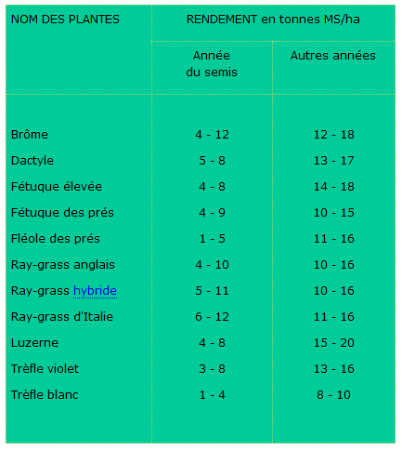
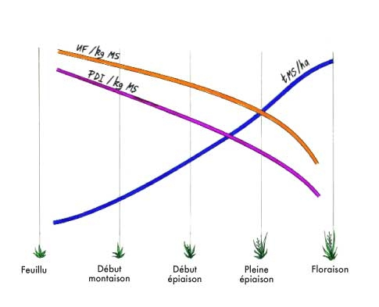
Exploitation, Rendement et qualité alimentaire

Slide 8
A quel stade récolter
Graminées : Cinq stades à connaître et être capable de déterminer
  « départ en végétation »,
  épi 1 cm
  « épi à 10 cm »,
  « début d'épiaison »,
  « épiaison ».
  « floraison »

Slide 9
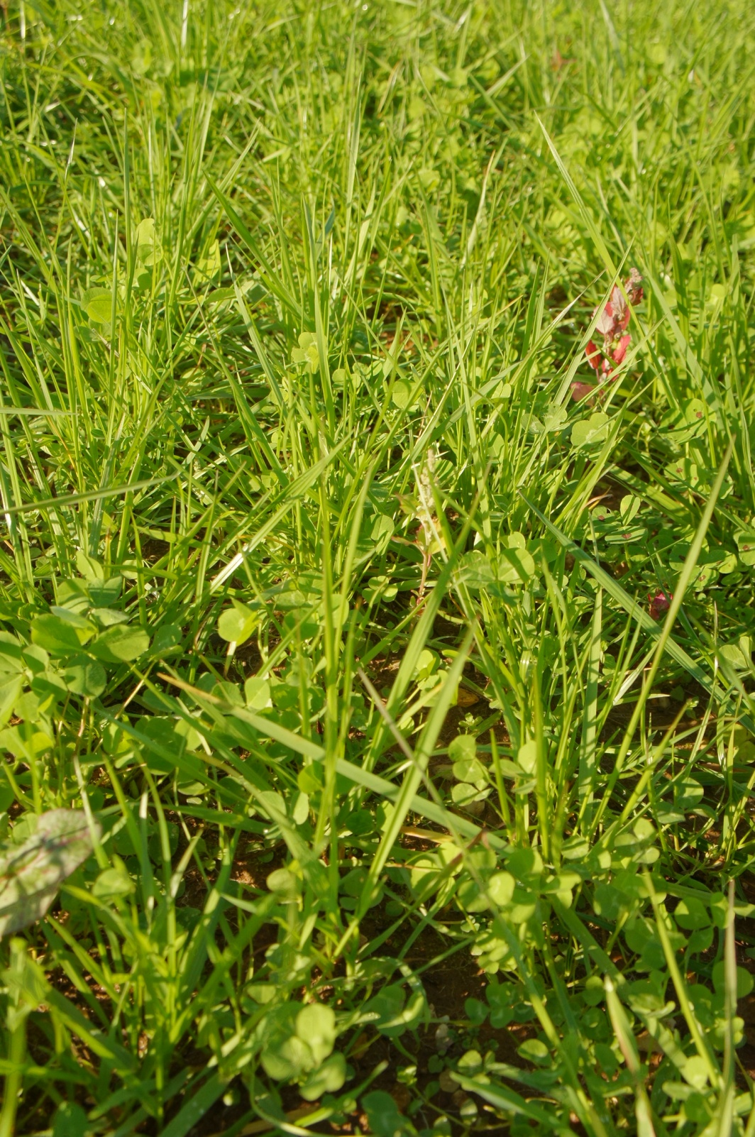
Départ en végétation

Slide 10
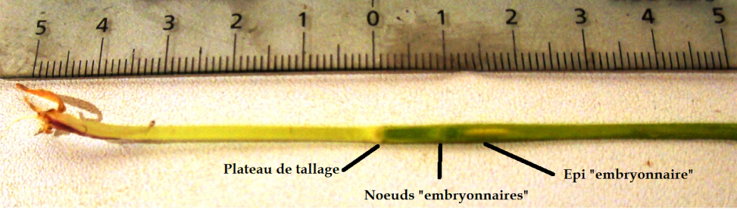
Epi 1 cm

Slide 11
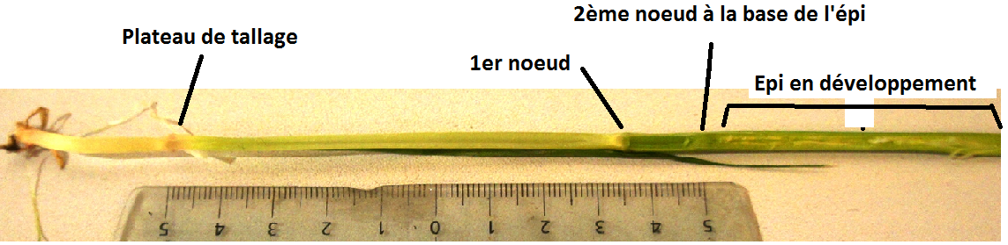
Epi 10 cm

Slide 12
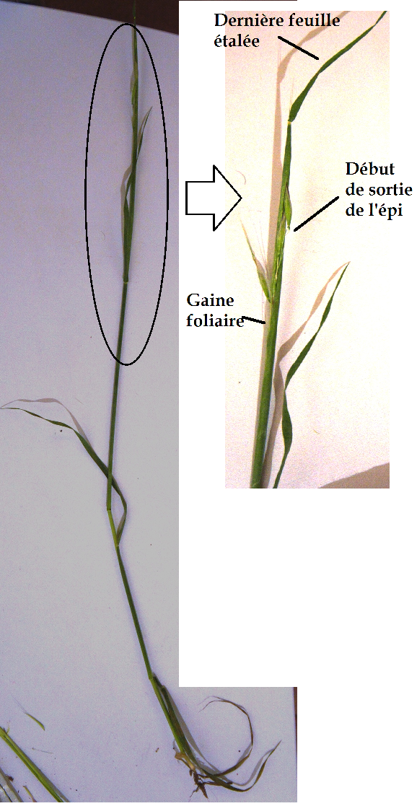
Début épiaison

Slide 13
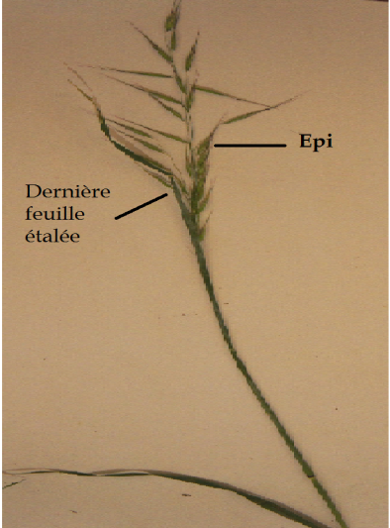
Epiaison

Slide 14
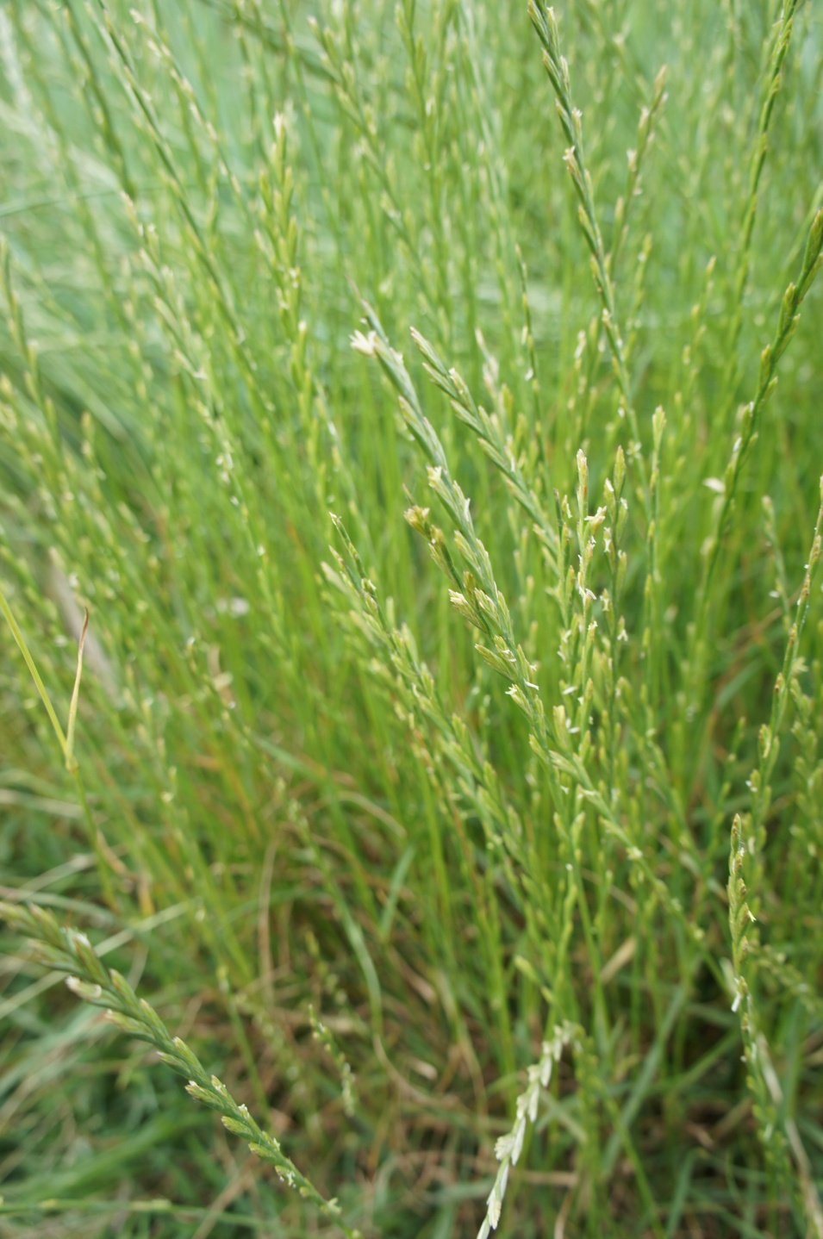
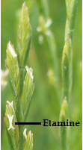
Floraison

Slide 15
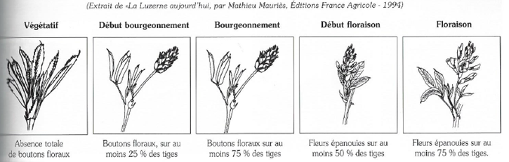
Stade développement légumineuses

Slide 16
A quel rythme
Laisser suffisamment de temps à la plante pour :
  reconstituer ces réserves
  Fournir une herbe en quantité
  Fournir une herbe équilibrée
De 20 à 50j selon la saison et le type d’exploitation

Slide 17
A quelle hauteur
Gestion pâture :
  Entrée au dessus de 10cm
  Sortie à minimum 5cm
  Faucher les refus
Gestion fauche
  Meilleur compromis rendement/ pérennité de la prairie = 7cm

Slide 18
A quel moment de la journée
Le jour = photosynthèse et la nuit = respiration
  Le taux de sucres solubles augmente tout au long de la journée pour être à son maximum à la nuit tombée
  La respiration consomme ces sucres durant la nuit
  plante à 60% de MS réduit considérablement ça respiration
  Pas de moment idéal pour faucher mais compromis en fonction des attentes et des conditions météo
  faucher vers midi permet d’avoir un taux de sucre médian et de permettre la perte d’eau suffisante pour diminuer les pertes par respiration lors de la nuit

Slide 19
Méthode de récolte et conservation des fourrages
Le foin

Slide 20
Rappels:
  Foin = fourrage conservé par voie sèche autour de 85% de MS
  Chevaux : Foin <50% de légumineuse (coliques voire fourbures)

Slide 21
Le foin
sécurise stocks fourragers.
évaporation de 2 à 5 kg d’eau par kg de matière sèche (MS).
séchage en deux temps :
  Phase séchage rapide ➔ eau perdue par les stomates
    feuilles + rapide que tiges,
    eau des tiges migre vers les feuilles.
  Phase séchage lente ➔ eau restante évacuée à travers la cuticule.
➔pour profiter au maximum de la dessiccation rapide dans les quelques heures qui suivent la fauche, il faut faner immédiatement après celle-ci.
➔ Le conditionnement du foin favorise aussi un séchage plus rapide

Slide 22
Cycle pour produire du foin
Fauche
Fanage(s)
Andainnage
Pressage
stockage

Slide 23
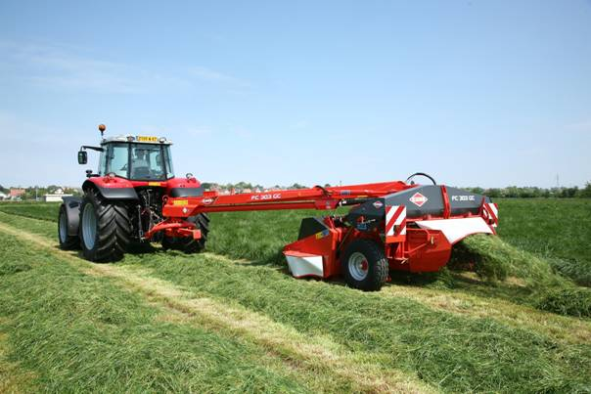
Fauche

Slide 24
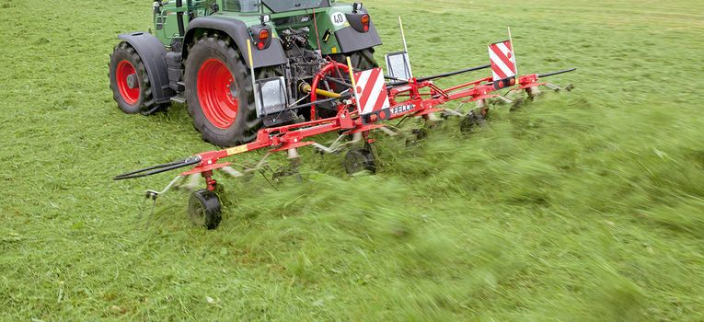
Fanage

Slide 25
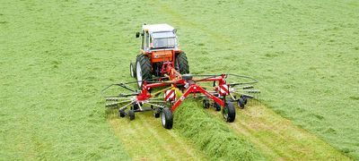
Andainnage

Slide 26
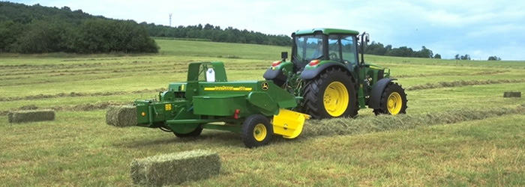
Pressage

Slide 27
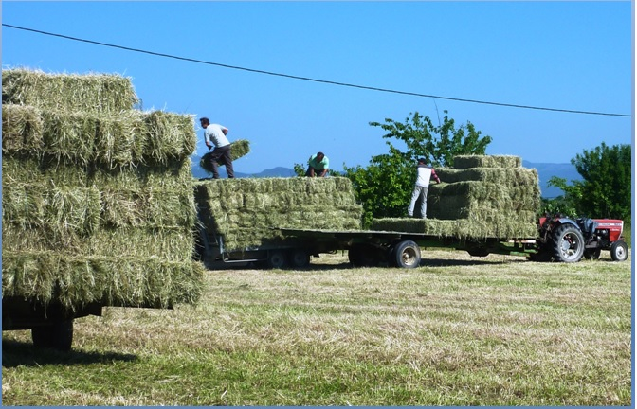
Transport

Slide 28
Comment réussir sa récolte
Récolte des graminées
    Réussir la fauche
    Réussir le fanage
    Limiter les pertes
Récolte des légumineuses

Slide 29
Récolte des graminées

Slide 30
Réussir la fauche
Météo ➔ bonne fenêtre.
Préparer sa faucheuse pour début avril.
  hauteur de coupe ➔ 6-7 cm du sol.
  En dessous de 6 cm :
    risque de mélange avec de la terre et de contamination butyrique des ensilages ou enrubannages.
    redémarrage plus difficile
    Pérennité diminuée.
  Au-dessus de 6-7 cm, on augmente les pertes.
    1 cm = 170 -230 kg MS/ha (graminées) et 60 kg MS/ha (légumineuses)

Slide 31
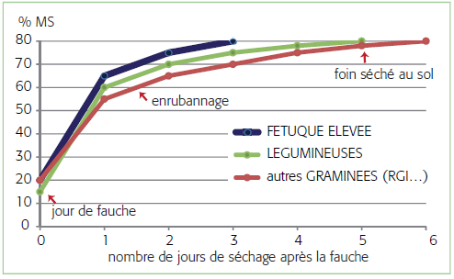
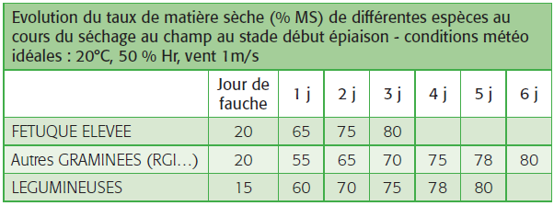
Evaluation du temps de séchage

Slide 32
Réussir le fanage
fanage énergique dans les 2 heures qui suivent la fauche.
  Si beau temps, possible de refaire un 2ème fanage en milieu d’après-midi le jour même de la fauche.
  Par la suite, faner à chaque fois qu’il y a une ≠ nette d’humidité entre le dessus et le dessous de la couche de fourrage.
  Le fanage doit être doux, dès que l’humidité des feuilles est inférieure à 40 %, c’est-à-dire lorsqu’elles sont cassantes (60% MS).

Slide 33
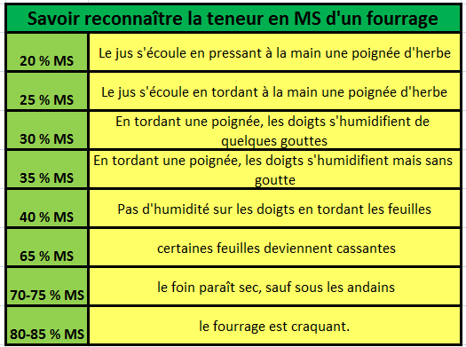

Slide 34
Limiter les pertes
Chaque opérations (fauche, fanage, ramassage, pressage) = pertes (parties + fragiles et + sèches tombent au sol).
Le + souvent les feuilles, or riches en N et + digestibles que les tiges
Baisse de la valeur alimentaire du fourrage
En pratique :
  Eviter de trop brasser un fourrage déjà sec
  Privilégier interventions tôt le matin, dès la disparition de la rosée.

Slide 35
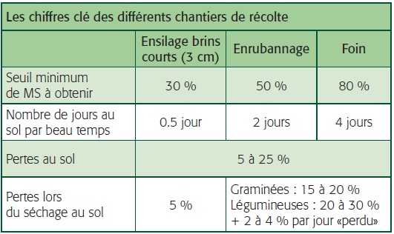

Slide 36
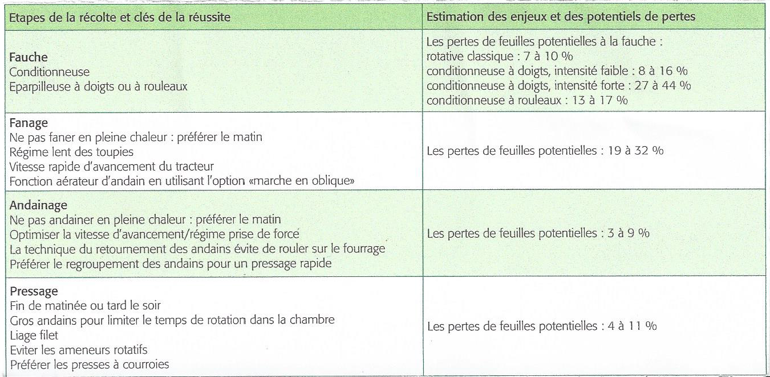
Récolte des légumineuses

Slide 37
Comment réussir sa conservation
Taux de MS
Température avant stockage

Slide 38
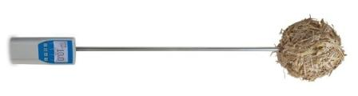
Taux de MS
Presser si MS > 80 %.
En pratique :
  Apprécier la teneur en matière sèche au champ :
    estimation sensorielle
    Mesure à l’aide d’une sonde d’humidité

Slide 39
Température du foin avant stockage
Température foin avant stockage < à 45°C.
En pratique, laisser les bottes avant stockage
    1 ou 2 jours, si séchage au sol par beau temps
    jusqu’à une semaine, si le séchage au sol a traîné
Surveiller le foin stocké pour repérer des risques d’échauffement
  En pratique :
    Regarder la couleur et surveiller l’odeur du foin.
    Possibilité d’utiliser une sonde de température
    Possibilité d’utiliser des conservateurs
      Inhibe la croissance des moisissures, levures et bactéries.
      Améliore l’appétence et la valeur alimentaire des foins.

Slide 40
